Slide 1
云计算期末项目答辩
汇报人：2051196 刘一飞

Slide 2
目 录
CONTENTS
01
Hadoop云系统搭建
02
分布式存储功能展示
03
Hive环境搭建与数据存储
04
数据可视化

Slide 3
01
Hadoop云系统搭建

Slide 4
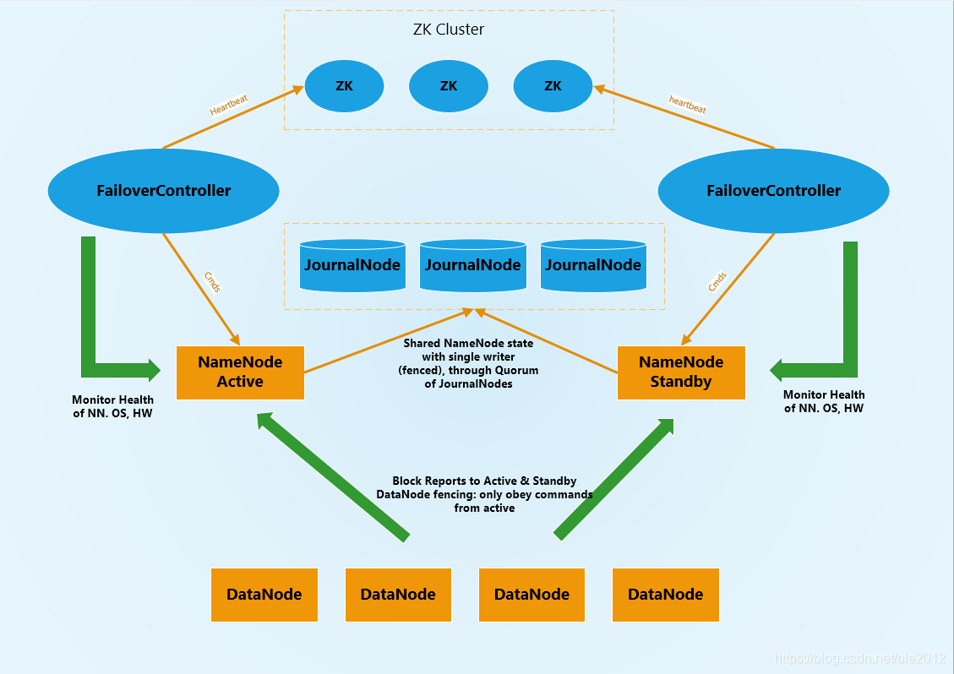
整体系统架构
Hadoop HA
高可用集群

Slide 5
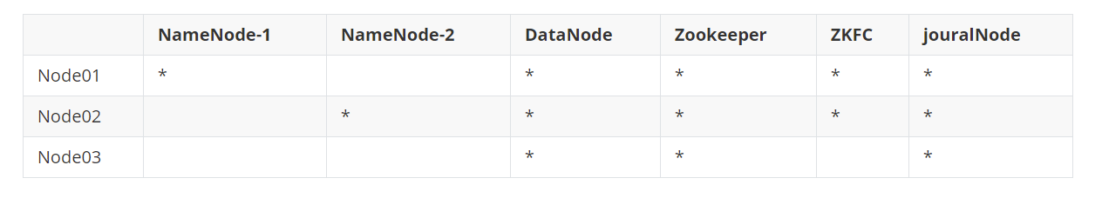
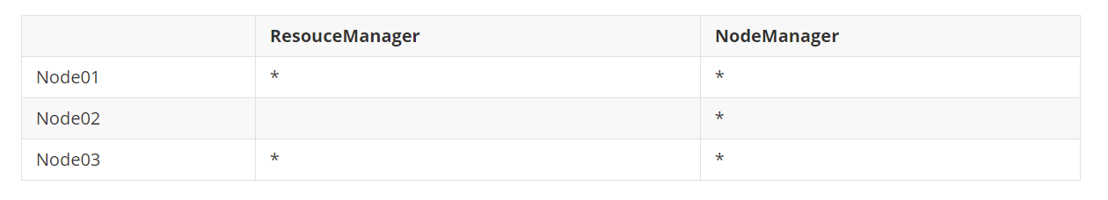
整体系统架构
Hadoop HA节点分配
基于HA的yarn节点分配

Slide 6
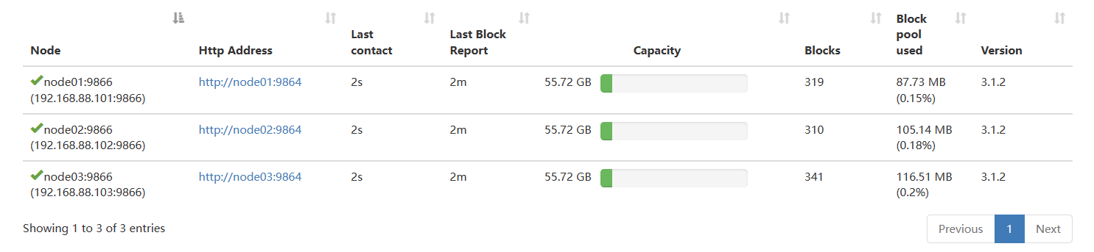
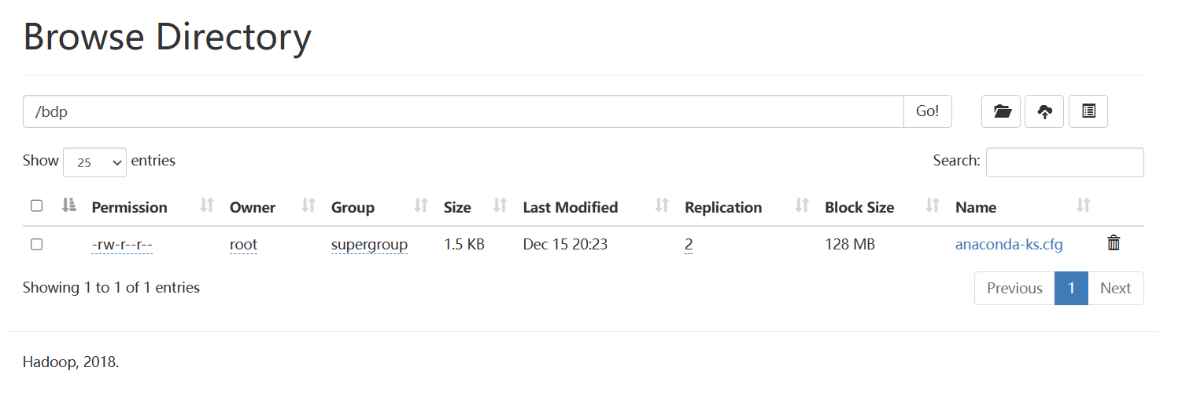
云系统配置
node01：192.168.88.101
node02：192.168.88.102
node03：192.168.88.103
Replication：2
Block Size：128MB

Slide 7
02
分布式存储功能展示

Slide 8
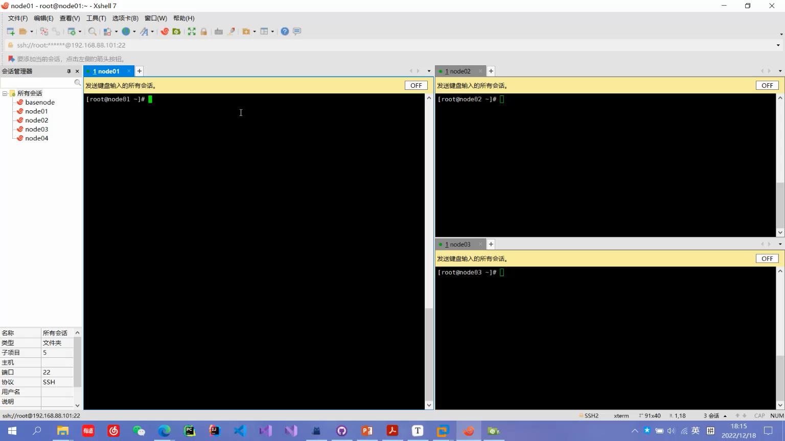
启动集群

Slide 9

文件上传下载及一致性

Slide 10
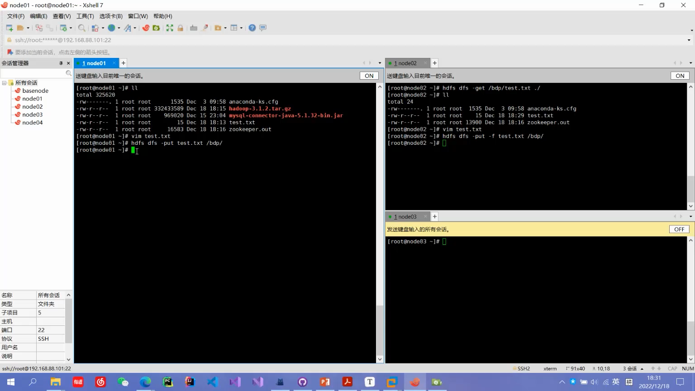
文件分块与备份

Slide 11
DataNode容错处理

Slide 12
NameNode容错处理

Slide 13
03
Hive环境搭建与数据存储

Slide 14
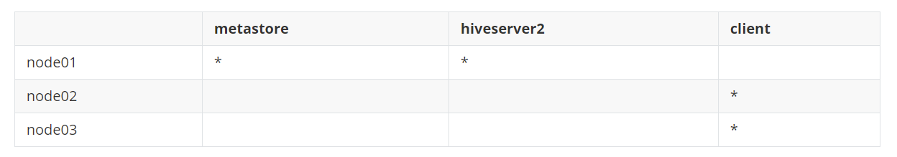
环境搭建
hive节点分配

Slide 15
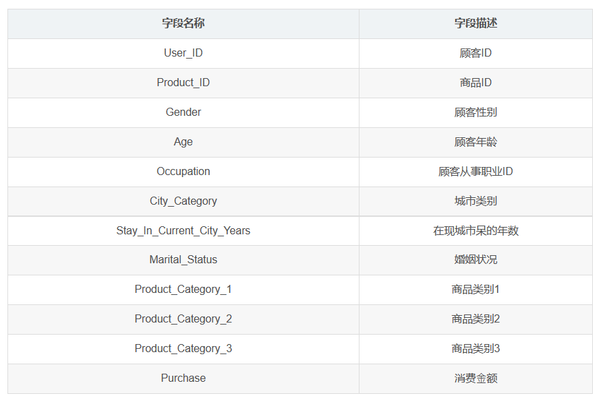
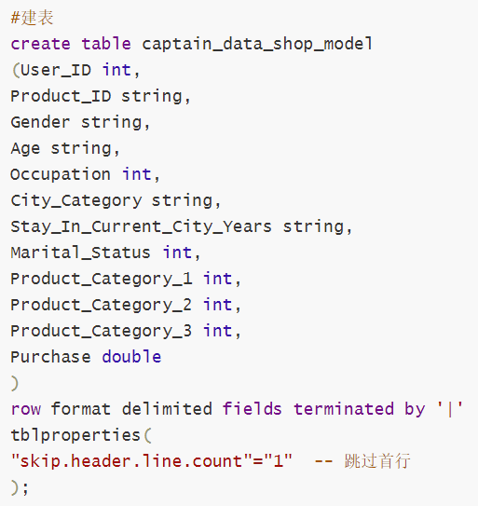
Hive存储数据
某奢侈品网站后台销售数据

Slide 16
数据查询

Slide 17
04
数据可视化

Slide 18
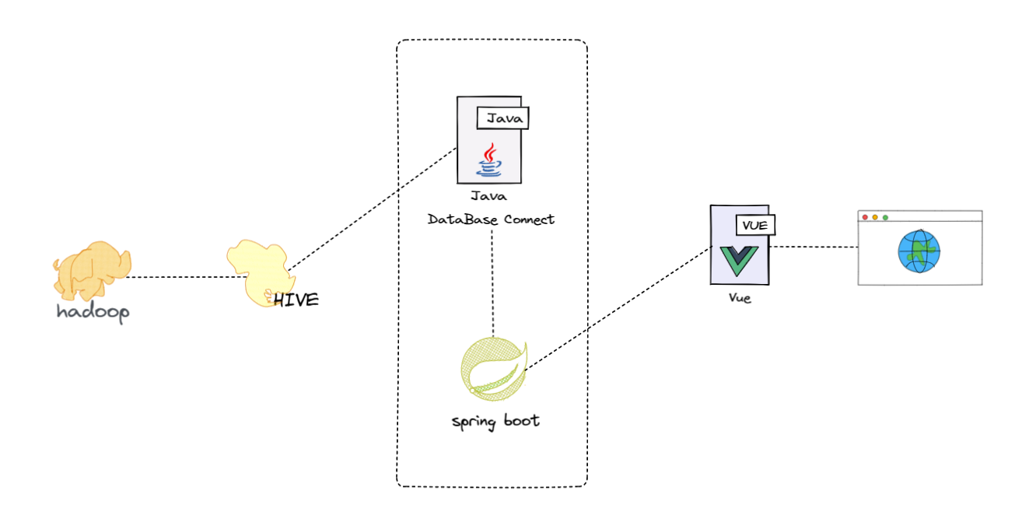
系统架构

Slide 19
展示视频

Slide 20
THANKS

